Slide 1
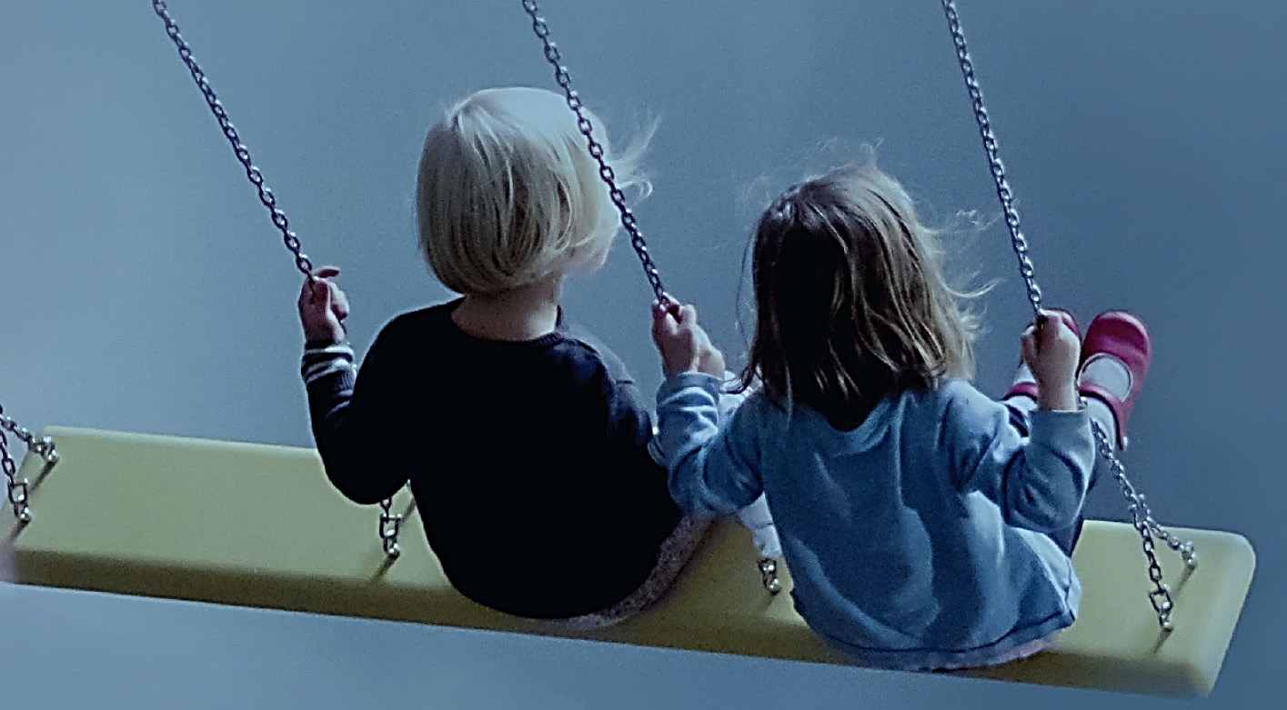

Zapojenie ťažko zdravotne postihnutých do trhu práce
Iní, a predsa vzácni
Peter Kremský, OĽANO
Piešťany, 6.11.2019

Slide 2
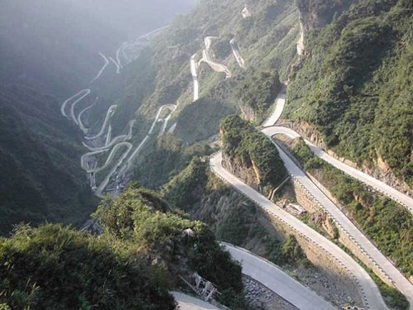
Ako na to?
Situácia
Postup
Bariéry
Riešenia
Neriešenia

Slide 3
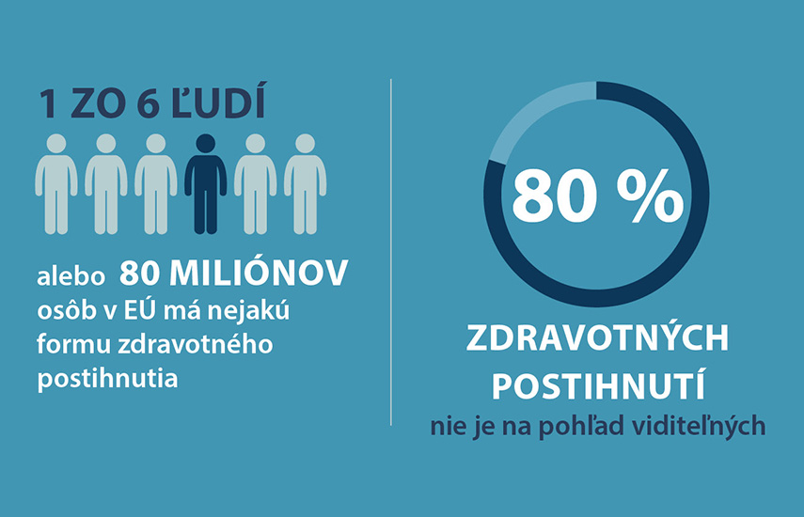
Nenápadne iní
Na Slovensku zhruba pol milióna osôb s ťažkým zdravotným postihnutím, teda takmer 10 %
- v EÚ jeden zo 6 – teda 80 miliónov

Slide 4
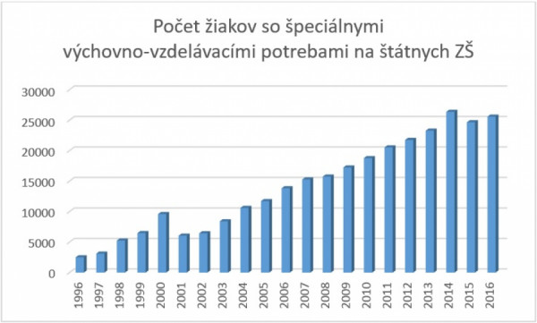
Deti a mladí s potrebami
V mladších ročníkoch môže toto číslo byť ešte vyššie,
Počet žiakov s výchovno-vzdelávacími problémami je každým rokom vyšší, aj disfunkcie – dyslexia, dysgrafia, porucha pozornosti, psychické poruchy a pod.

Slide 5
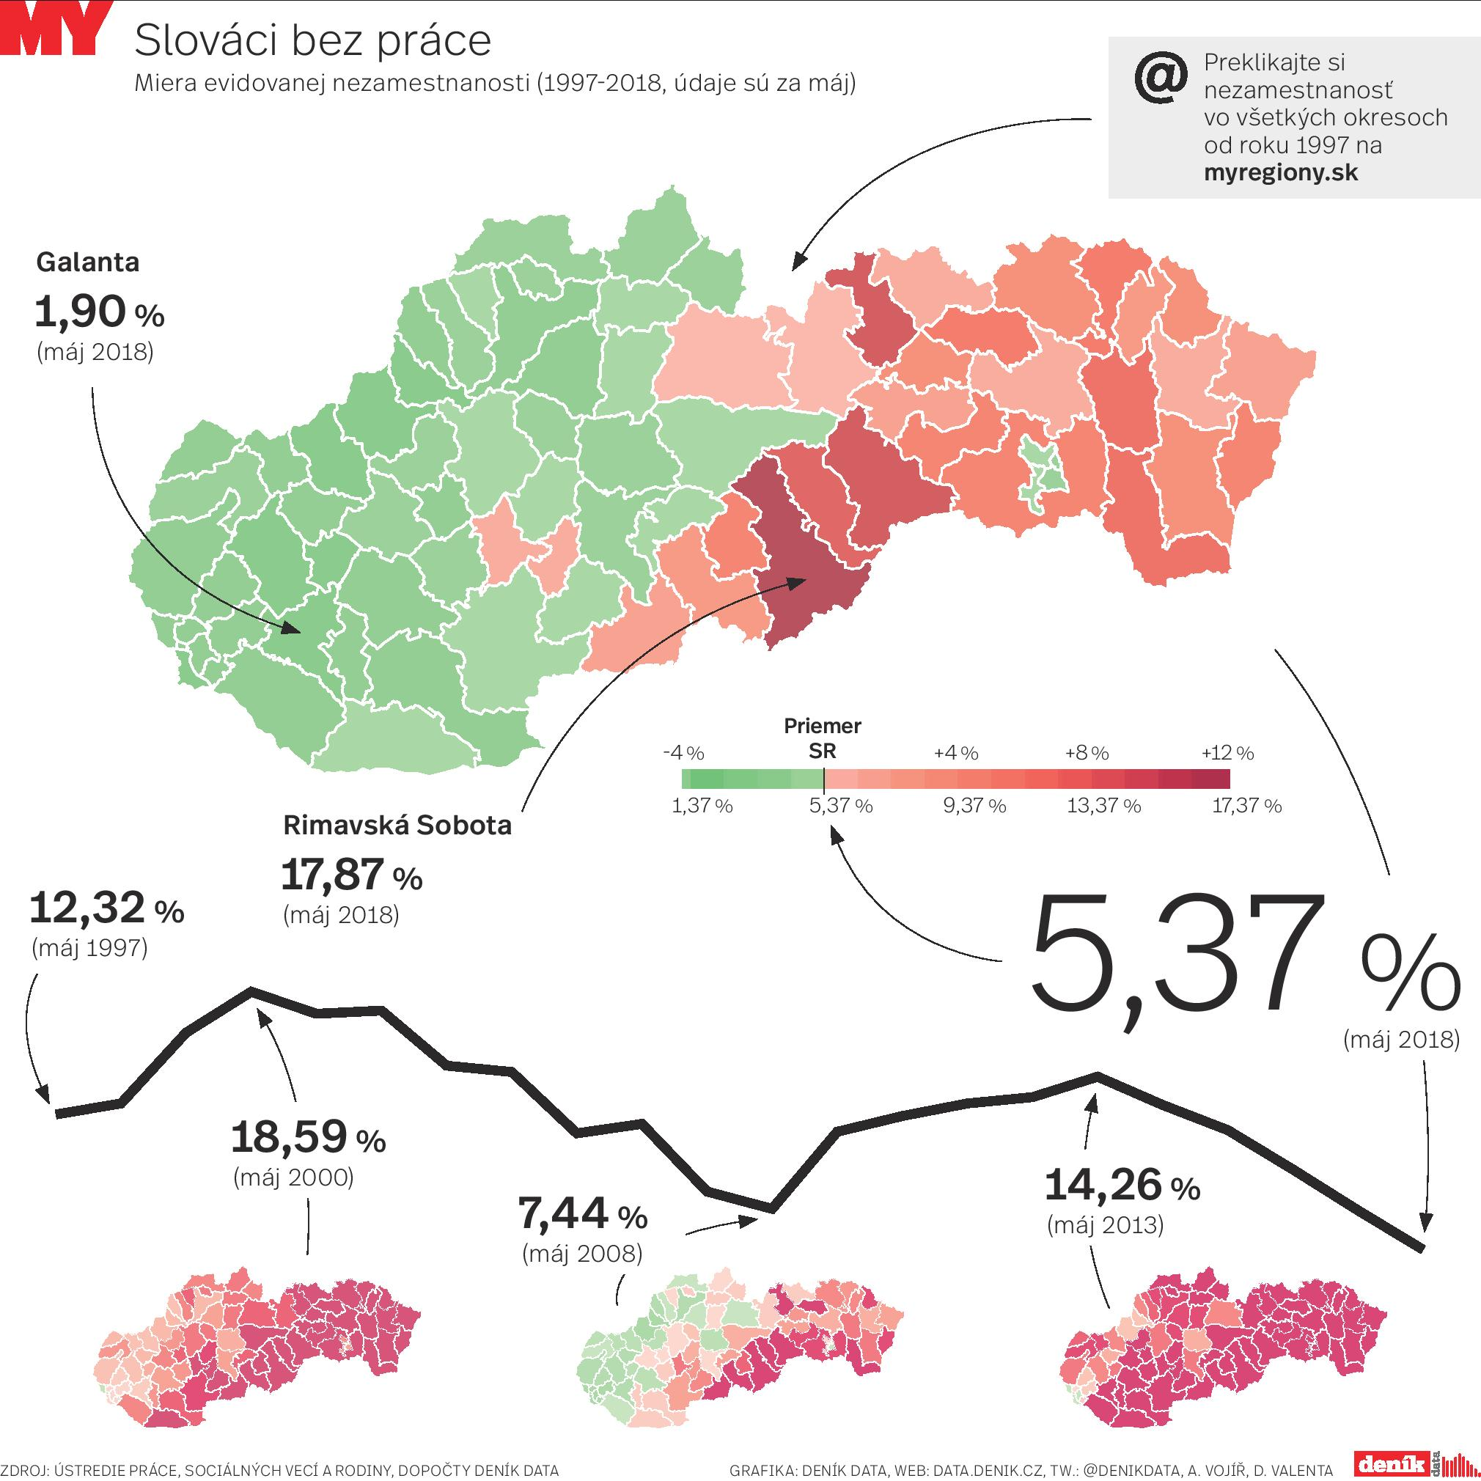
Flexibilný trh práce
Pri nedostatku pracovníkov vťahuje aj
menej schopných,
s postihom
upravuje podmienky
– finančné, časové, organizačné, kvalitatívne, atď.

Slide 6
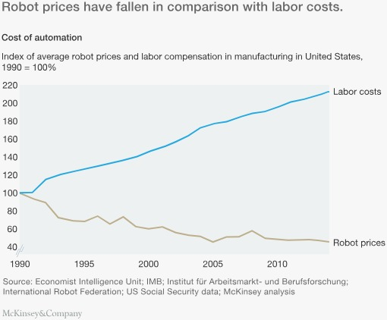
Cena práce a cena robotov
Ľudí bude treba stále menej, zato lepšie vzdelaných a kvalitnejších

Slide 7
Postup – jedno s druhým
Posilniť trh práce, aby zobral čo najviac ľudí
Motivovať firmy, aby sa nebránili ľudí zobrať
Odstrániť bariéry pre ľudí so ZŤP, ktoré im bránia dostať sa na trh práce
Upraviť pracovné podmienky, aby pracujúci mohol bariéry prekonať

Slide 8
Bariéry – čo s nimi
Doprava, prístup, stavebné bariéry
Zdravotné bariéry
Psychické bariéry – výkon, výdrž, koncentrácia, stabilita výkonu, kvality, sebaovládanie, tímová práca, disciplína,
Hygienické bariéry

Slide 9
Riešenia – čo pomôže
Skrátený pracovný úväzok,
Koučing, mentoring,
Ergonomické pomôcky,
Toaletné a hygienické potreby,
Finančné zvýhodnenie zapojenia postihnutých, nie povinnosť
Chránené pracoviská, daňové zvýhodnenia
Kurzy, vzdelávanie, školenia, zvyšovanie kvalifikácie

Slide 10
Neriešenia – ako ide štát vzorom
Ministerstvo práce, sociálnych vecí a rodiny - systematické odstraňovanie bariér
Národný program rozvoja životných podmienok osôb so zdravotným postihnutím na roky 2014-2020 – nie sú termíny, ak sú, posúvajú sa
Ministerstvá nevedia odpovedať na otázku, či majú plán odstránenia bariér
Napríklad ministerstvá zdravotníctva a školstva (nemocnice, školy) – vraj nemajú budovy v správe

Slide 11
Ďakujem za pozornosť

